Slide 1
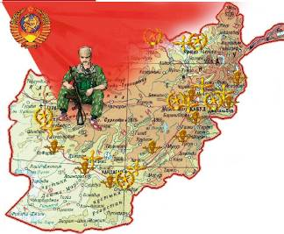
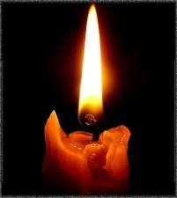
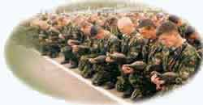
Афганистан – ты боль моей души…
31 год

Slide 3
Афганистан – ты боль моей души…
31 год

Slide 5
Афганистан – ты боль моей души…
31 год

Slide 6
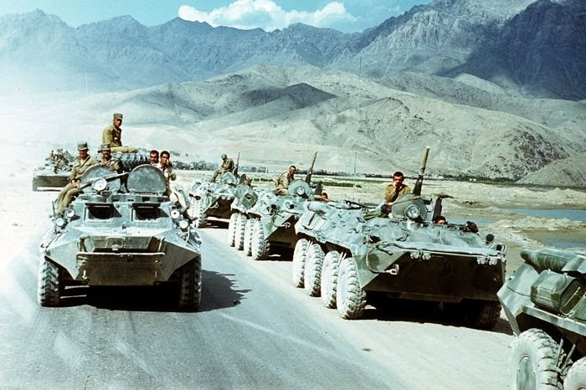

Slide 7
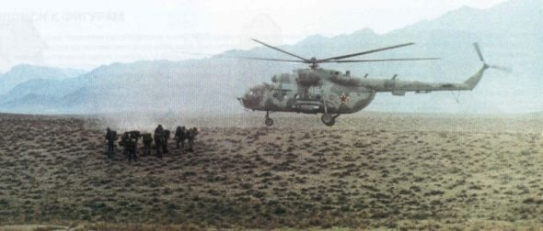
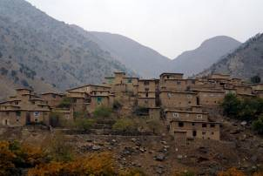
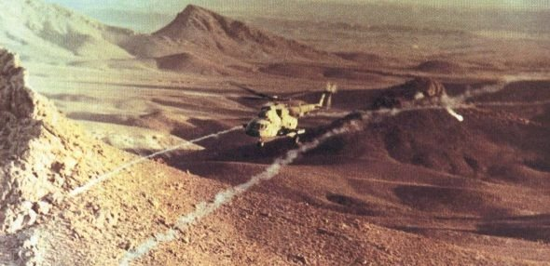
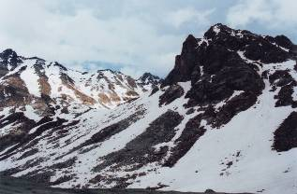

Slide 8
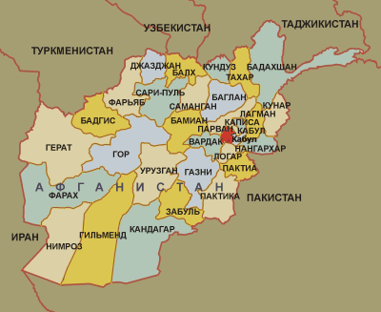
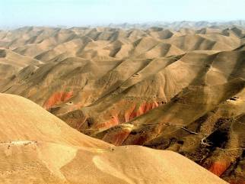
АФГАНИСТАН, Исламская Республика Афганистан (пушту: Da Afghanistan Islami Dawlat, дари: Dowlate Eslamiye Afghanestan), государство в юго-западной части Центральной Азии. Название «Афганистан» появилось сравнительно недавно. До нач. 19 в. эта страна была известна как Хорасан, что в переводе со среднеперсидского означает «восход солнца», «восток» или «восточная земля». Персы, однако, издавна называли пуштунские племена, населявшие горы Гиндукуша, афганцами. Англичане называли страну «Афганленд» (с 1801), что позже перевели на персидский как Афганистан, т.е. «страна афганцев». К кон. 19 в. это название страны утвердилось как официальное. Столица – г.Кабул (3,04 млн. чел. – 2005, оценка). Территория – 647,5 тыс. кв. км. Население – 29,93 млн. чел. (2005, оценка). Афганистан впервые упоминается в VI веке до н.э., когда он был включен в Персидскую империю Ахеменидов. Около 330 года до н.э. Афганистан был завоеван Александром Великим. После смерти Александра страна находилась под властью греческих, индийских и иранских правителей. В середине VII века н.э. страну завоевали арабы, чье влияние оказалось самым сильным и продолжалось до 1220 года, когда страну завоевали войска Чингисхана. Под властью монголов страна находилась до XIV века.

Slide 9
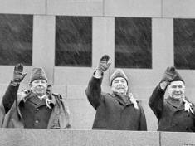
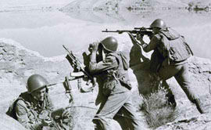
"Войска в Афганистан Советский Союз вводить не будет. Появление наших солдат в вашей стране, товарищ президент, наверняка восстановит большую часть афганского народа против революции…»
Ответ Л.И.Брежнева Мухаммеду Тарраки на его просьбу в сентябре 1979 года ввести советские войска в Афганистан
Афганская война продолжалась с 25 декабря 1979 до 15 февраля 1989 года, то есть 2 238 дней. 25 декабря 1979 года в 7 часов утра в районе города Термеза два понтонно-мостовых полка начали наводить понтонный мост.

Slide 10
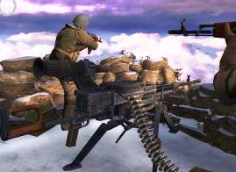
«Я не знаю, кому и зачем это нужно,
Кто послал их на смерть
не дрожащей рукой,
Только так бесполезно,
так зло и не нужно
Опускали их в вечный покой».

Slide 11
В 15.00 начался ввод советских войск в Афганистан в соответствии с приказом министра обороны СССР. Первыми переправились разведчики, а затем, под руководством генерала К. Кузьмина - 108-я мотострелковая дивизия. В это же время военно-транспортная авиация начала переброску по воздуху основных сил воздушно-десантной дивизии отдельного парашютно-десантного полка на аэродромы Кабула и Баграма. До последней минуты десантники не были посвящены в планы высшего руководства. Для переброски личного состава потребовалось сорок семь часов, за которые было совершено 343 рейса. В Кабул и Баграм было доставлено 7 700 десантников и 894 единиц боевой техники.
До 1 января 1980 года было введено 50 тысяч военнослужащих, в том числе две воздушно-десантные и две мотострелковые дивизии. В январе 1980 года в Афганистан вошли еще две мотострелковые дивизии, и общая численность советских войск достигла 80 тысяч человек. В течение первой половины 1980 года советский военный контингент продолжал усиливаться, особенно за счет четырех полков боевой авиации, трех вертолетных и различных отдельных бригад и полков.

Slide 12
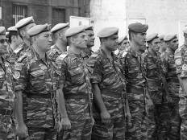
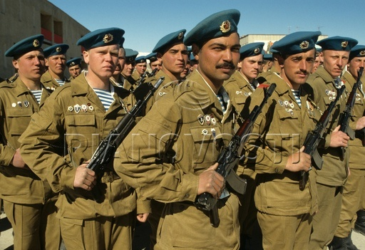
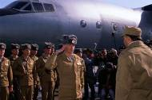
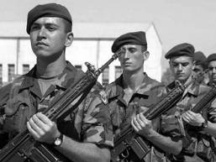
Дыханьем смерти опалила Зловещая война. Афган. Два года боевые; Как испытание на прочность - Моя нелегкая судьба.

Slide 13
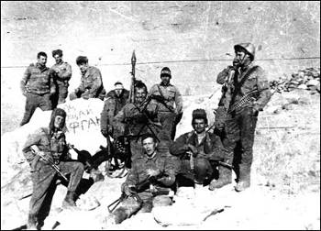
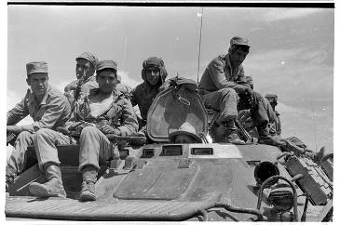
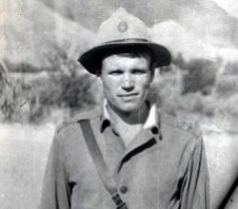
СЛАВА… И Вечная Память Прошедшим Афганистан…

Slide 14
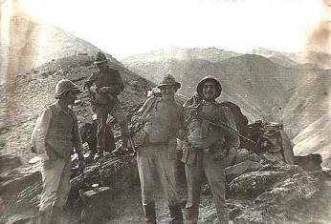
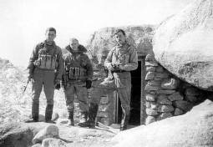
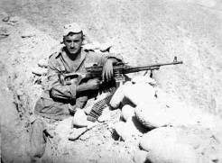
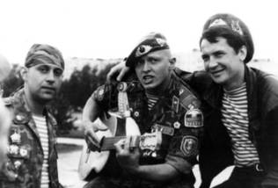
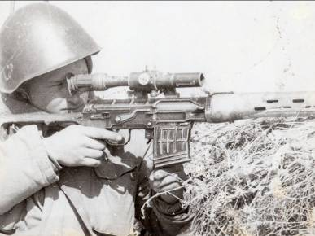
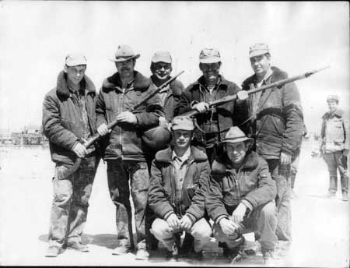

Slide 15
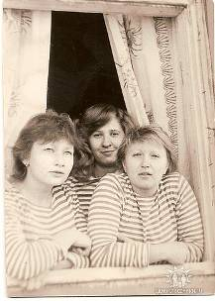
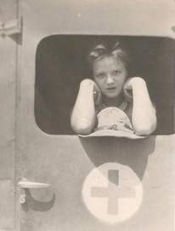
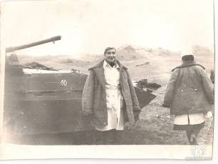
Над солдатом склонилась в тревоге сестра,
Он молчит, даже стона нет сутки.
В медсанбат поступил он из боя вчера
Весь изранен, оторваны руки.
У нее на ресницах слезинки дрожат,
Вот сорвутся горячи каскадом.
Шевельнул вдруг губами молчавший солдат,
Прошептал ей: «Сестренка, не надо.
Я все выдержу, только не надо мне слез,
Плачь не плачь, а не вырастут руки.
Я тебе подарю миллион алых роз
За твои сострадания и муки.
Я тебе подарю миллион алых роз,
Но не так, как художник принцессе.
Соберу их в букет, пусть достанет до звезд,
Пусть рождается новая песня».
Медсестра свои слезы смахнула тайком
И к бинтам приложилась губами:
«Поправляйся, родной, ну а розы потом
Вечной песней останутся с нами…

Slide 16
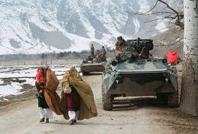
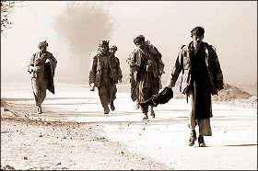
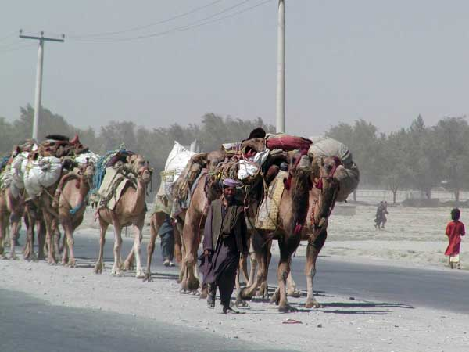
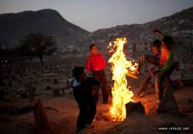
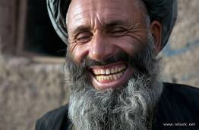

Slide 17
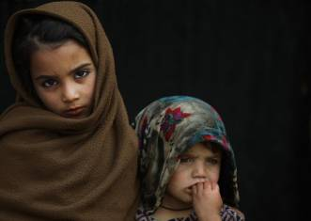
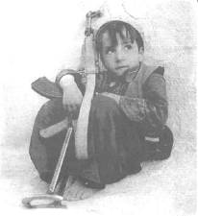
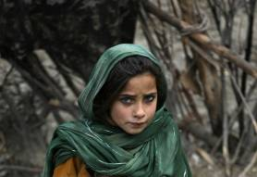
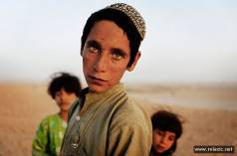
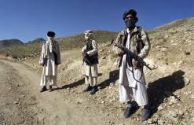
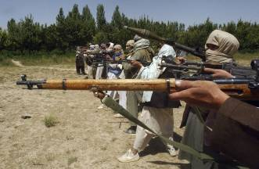
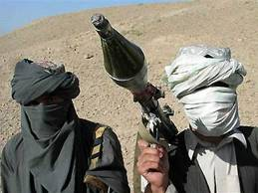
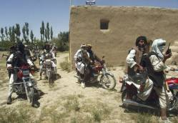
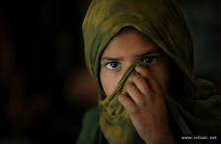

Slide 18
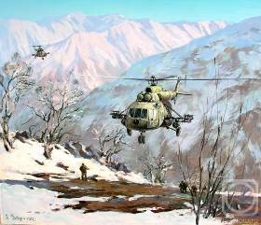
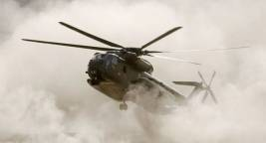
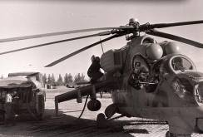
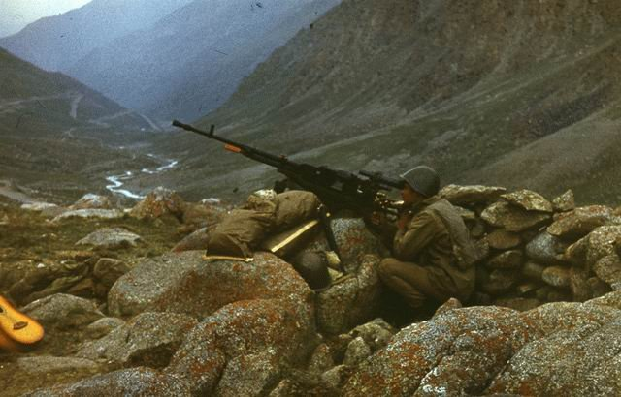
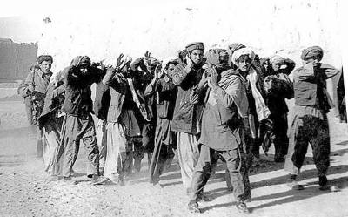
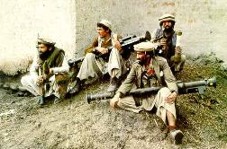
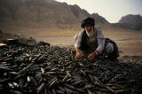

Slide 19
Ах, война! Что, проклятая, ты сделала!...

Slide 20
ДОМОЙ!!!

Slide 22
ЭКИПАЖ. До вывода остались только дни. Ещё немного, друг, и кончится война. Вы так мечтали там об этом, шурави, Но не дожили, всех взяла она. ,,Вертушка,, вылетала в семь утра… Приказ получен - прикрывать колонну. Обычная работа, как всегда. И небо было ласковым, чуть сонным. Вращались лопасти, врезаясь в синеву, Хотя красот вы тех - не замечали. Бой завязался где - то там, внизу, В засаде ,,духи,, ту колонну ждали. На ,,боевом,, - вираж и разворот… Огнём своим хребты "восьмёрка" - гладит. Но тут - разрыв, и хвостовую балку рвёт, И, глядя в небо, сердце замирает. Машина крутится вокруг своей оси, Земля всё ближе, и летят в эфир слова: "Не забывайте нас, живите, мужики! За всех ребят, когда закончится война

Slide 23
МОЛИТВА. И опять плачут свечи, Из воска льётся слеза... Опускаются плечи И устала душа. Я молюсь днём и ночью Неумелой рукой, Чтобы Бог дал вам силы Всем вернуться домой. Может, эта молитва, Что родилась в душе, Белой птицей взметнётся К облакам в синеве. И услышит Господь наш Те простые слова, И вернутся родные С той войны навсегда. В сердце тонкие нити - Между мной и тобой. Возвращайся, мой милый, Возвращайся живой!

Slide 24
БАЛЛАДА О СОЛДАТЕ. А. Чикунов. Не забудем тех, кто нам дороги. На чужой земле, но в России На асфальте разбитого города Умирал солдат за Россию. «Не убит я, я ранен, я знаю. Я живой! На меня посмотрите»- Прокричал солдат, умирая, - «Только маме не говорите». А, зачем их туда посылают, Матерей-то опять не спросили. Почему вас всегда убивают Самых лучших и самых красивых ? Только зла в душе не носили бы. Генералы - они тоже разные, Кто в окопах с бойцами – красивые. В кабинетах – те безобразные. Ваши судьбы война протаранила Ваши матери с вами под пулями. Поколение ваше израненное. Не сломали бы вас, не согнули бы!.. А глаза у него застывают. «Братцы, бога за меня помолите!» – Прошептал солдат, умирая. «Только маме не говорите». Прошептал солдат, умирая, «Только маме не говорите»…

Slide 27
За наградами мы не гонялись Просто делали то, что могли. Мы с душманами яростно дрались За свободу афганской земли. Не забыть фронтовые нам будни, Марш-броски и засады в горах. И палящее солнце к полудню, И скрипящий песок на зубах. А когда возвратились обратно, На российской родимой земле Поминали друзей многократно, Что погибли на этой войне. До сих пор ноют раны средь ночи, И скупая мужская слеза Застилает усталые очи - Что ж ты сделала с нами, война

Slide 28
ВАСИЛЬКИ. Им из боя не выйти, А так хочется жить. Обрываются нити, Смерть над ними кружит. И уходят ребята Друг за другом в зенит, Обрамляя закаты В красный цвет и гранит. Пулемет захлебнулся От разрыва гранат, Лейтенант улыбнулся Мертвым взглядом в закат. Он скучал так о сыне, Перед боем – мечтал, Но хлестнул по кабине Смерти злобный оскал. Никого не осталось После боя в живых, Только ветер промчался Среди горных вершин. Голубые береты – Васильки на снегу. В небо взмыли рассветы В том далеком краю. Они все же вернулись, Только в «списках потерь», Побратались со смертью В этот мартовский день. Воздух режут ракеты, Вижу все, как в бреду… Голубые береты – Васильки на снегу.

Slide 29
К. Соколовский
Не подлежат вовек переоценке Ни мужество, ни преданность солдат, Которые прошли через Герат, Через душманов жуткие застенки, Через ночные рейды и бои Через Саланга ленты - серпантины, Не по годам взрослевшие мужчины, Скрывавшие ранения свои. Через Панджшер кровавый и Кабул, Джелалабад и долгое молчанье, Не запятнав ни совести, ни званья, Не проклиная время и судьбу.
Они верны остались до конца Одной присяге, воинскому долгу... Быть может, и живут они недолго, Что в шрамах и рубцах их юные сердца

Slide 30
Ты мне снишься ночами, Афган,
Хоть прошло долгих тридцать лет…
Я давно не сопливый пацан,
Только твой не истерся след.
Не медалями на груди
И не льготами, коих нет…
А друзьями, что там, позади
Да и кровью оставлен след.
След от пота, что ест глаза,
След от пули, когда стрельба,
След, когда по щеке — слеза,
След, что люди зовут Судьба.
Злость прошла на своих врагов,
Притупилась боль старых ран…
Не успел я отдать долгов,
Только помню тебя, Афган.

Slide 31
В. Шинкарь
Кто виноват, что, испытав все муки, Мы не в восторге от своих наград ? Быть может, мой товарищ виноват, Что возвратился к матери безруким ?
Кто виноват, что жизнь свою отдали, А славы не прибавили стране, Что нас, непобеждённых в той войне, Как побеждённых дома принимали ?
Кто виноват, что так и нет ответа, Зачем была та странная война, Где есть одна лишь страшная цена И никакого выигрыша нету ?
На висках, словно снег— седина, Это нас помечала война. И прошедшие двадцать лет Не оттерли войны той след. И становится след видней По прошествии лет идней. Даже время, что лекарь ран, Не залечит афганский шрам. Но не стоит себя жалеть! Стоит встретиться, стоит спеть, Да наметить рубеж вдали, Пока сердце еще болит. Ведь движение— это жизнь! Значит, двигайся и держись. Ну, а что на висках седина— Это нас отмечала война.

Slide 33
Расчехлите души. Зачехлите пушки. Люди, разве можно победить войну? Это так же сложно, как вернуть старушке Молодость пригожую, девичью весну Зачехлите пушки. Расчехлите души. Люди, каждый выстрел это самострел. Хватит настороженно барабаны слушать, И ходить восторженно строем на расстрел Зачехлите пушки. Расчехлите души. Может быть, солдатские сбросим сапоги? На ноги наденем что-нибудь получше, И поможем чем-нибудь тем, кто без ноги? Люди, перестаньте барабаны слушать! Люди, будем живы в море и на суше! Самоистребление участь не из лучших Зачехлите пушки! Расчехлите души! ***

Slide 35
Я не жалею, не кричу, не плачу,
Что путь моей войны прошел через Афган ,
Я горд, что прожил так, а не иначе,
Мужчину только красят шрамы ран...
МЫ УШЛИ 31 ГОД НАЗАД

Slide 36
Немцов Михаил

Slide 37
Я не жалею, не кричу, не плачу,
Что путь моей войны прошел через Афган ,
Я горд, что прожил так, а не иначе,
Мужчину только красят шрамы ран...
МЫ УШЛИ 31 ГОД НАЗАД

Slide 39
Я не жалею, не кричу, не плачу,
Что путь моей войны прошел через Афган ,
Я горд, что прожил так, а не иначе,
Мужчину только красят шрамы ран...
МЫ УШЛИ 31 ГОД НАЗАД

